Slide 1


Linux文件系统
与磁盘管理

Slide 2
1．文件系统类型
文件系统具有不同的格式，它们决定了信息如何被存储为文件和目录，这些格式被称为文件系统类型（File System Types）。包括日志文件系统ext4、ext3等。常见的文件系统如下。
（1）ext文件系统
（2）ext2文件系统
（3）ext3文件系统
（4）ext4文件系统
（5）swap（交换）文件系统
（6）nfs文件系统
（7）ISO9660文件系统
（8）fat32文件系统
（9）NTFS文件系统

Slide 3
2.磁盘管理常用命令
df
du
fdisk
mount
umount
Notes:
cfdisk

Slide 4
df
检查文件系统的磁盘空间占用情况。可以利用该命令来获取硬盘被占用了多少空间，目前还剩下多少空间等信息。
du
统计目录（或文件）所占磁盘空间的大小。

Slide 5
【例】 列出各文件系统的磁盘空间使用情况。
命令及结果显示如下：
root@ubuntu:~# df
文件系统 1K-块 已用 可用 已用% 挂载点
/dev/sda7 6554184 1331416 4889824 22% /
udev 1030120 300 1029820 1% /dev
none 1030120 388 1029732 1% /dev/shm
none 1030120 76 1030044 1% /var/run
none 1030120 0 1030120 0% /var/lock
none 1030120 0 1030120 0% /lib/init/rw
/dev/sda5 102398276 22777432 79620844 23% /mnt/windows
/dev/sda8 7811320 2165624 5248896 30% /usr
/dev/sda9 6758136 4 6758132 1% /windows
/dev/sdb1 992976 946768 46208 96% /media/USBZIP-BOOT

Slide 6
【例】 以易懂的方式显示当前磁盘占用情况，即文件系统大小使用GB、MB等易读的格式。
命令及结果显示如下：
root@ubuntu:~# df -h
文件系统 容量 已用 可用 已用% 挂载点
/dev/sda7 6.3G 1.3G 4.7G 22% /
udev 1006M 300K 1006M 1% /dev
none 1006M 388K 1006M 1% /dev/shm
none 1006M 76K 1006M 1% /var/run
none 1006M 0 1006M 0% /var/lock
none 1006M 0 1006M 0% /lib/init/rw
/dev/sda5 98G 22G 76G 23% /mnt/windows
/dev/sda8 7.5G 2.1G 5.1G 30% /usr
/dev/sda9 6.5G 4.0K 6.5G 1% /windows
/dev/sdb1 970M 925M 46M 96% /media/USBZIP-BOOT

Slide 7
【例】 只输出/dev目录下所有目录或文件的大小的总和。
命令及显示信息如下：
user@ubuntu:~$ du -hs /dev/
964K /dev/
【例】 以易懂的方式输出/dev目录文件下所有目录或文件的大小。
命令及结果显示如下：
user@ubuntu:~$ du -h /dev/
0 /dev/snd/by-path
0 /dev/snd
0 /dev/net
0 /dev/pts
676K /dev/shm
…
0 /dev/.udev/links/scd0
0 /dev/.udev/links/rtc
0 /dev/.udev/links
0 /dev/.udev/db/misc:pktcdvd
284K /dev/.udev/db
0 /dev/.udev/rules.d
288K /dev/.udev
0 /dev/.initramfs/varrun
0 /dev/.initramfs
964K /dev/

Slide 8
分区工具fdisk
  fdisk -l 列出硬盘分区信息
  fdisk /dev/sda 交互模式操作sda设备
    m显示所有可用命令
    p显示硬盘分区信息
    n、e、p创建新、扩展、主分区
    t更改分区文件系统
    d删除硬盘分区
    w、q保存、不保存退出

Slide 9
系统识别设备sdb
fdisk /dev/sdb
p 查看分区情况
d 删除已有分区
n 建立新分区
w 写入退出
reboot
mkfs –t vfat /dev/sdb1
  2G以上fat32，mkfs的不支持
Notes:
fdisk /dev/sdb
＃Command (m for help): p

Slide 10
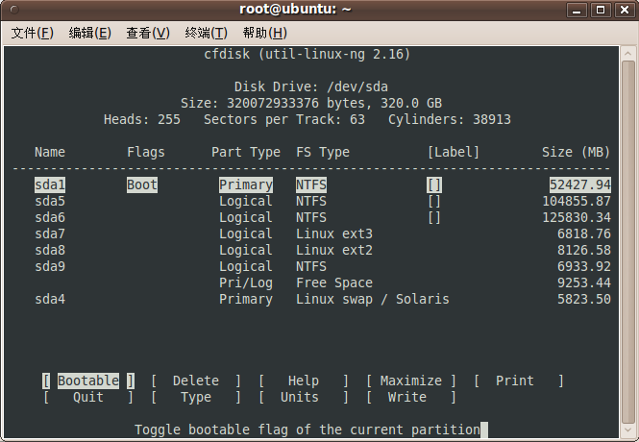
cfdisk命令
使用cfdisk进行磁盘分区，也需要root权限。
root@ubuntu:~# cfdisk
在root权限下，输入“cfdisk”命令后，出现cfdisk操作主界面，如图所示。
Notes:
mpfs是Linux/Unix系统上的一种基于内存的文件系统。

Slide 11
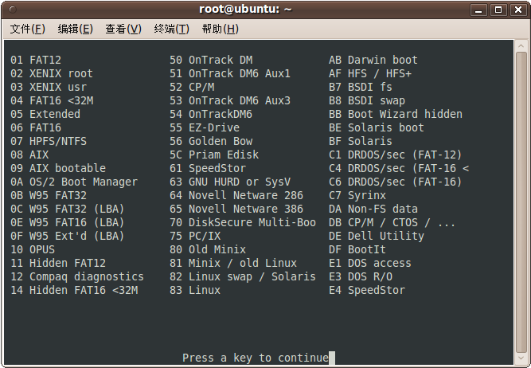
【例】 修改硬盘分区sda9的文件系统类型，即由原来的NTFS类型修改为W95 FAT32，并且设为Boot（引导）分区，设置完成后保存退出。
在cfdisk操作主界面中，通过移动上下方向键选择“sda9”分区，然后移动左右方向键，选中“［Bootable］”选项，按回车键，将其设为Boot分区。再移动左右方向键，选中“［Type］”操作类型，按回车键，弹出文件系统类型界面，如图所示。

Slide 12
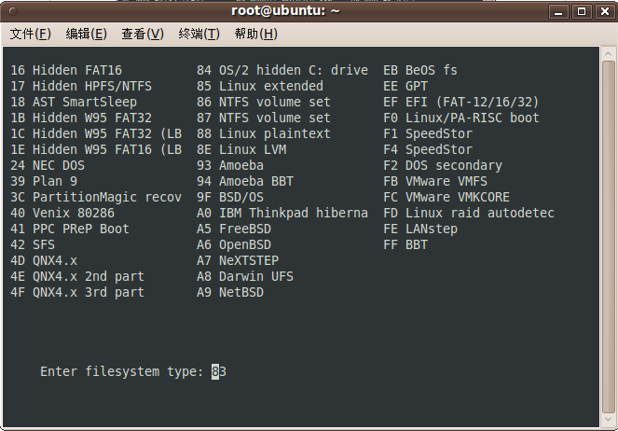
根据图所示界面的提示“Press a key to continue”，按下任意键继续，弹出选择文件系统类型界面，如图所示。

Slide 13
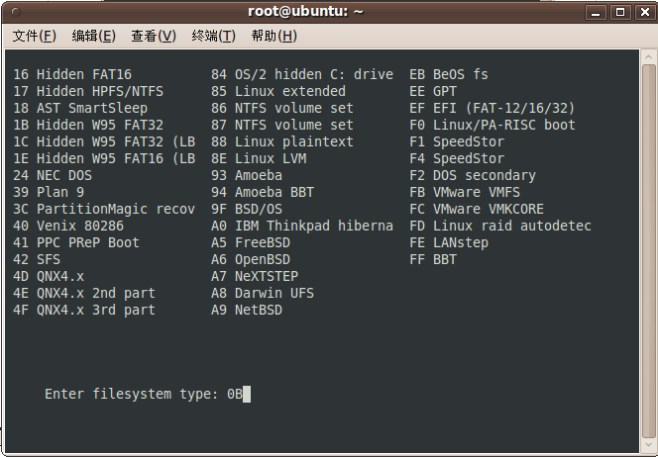
如果要选择“W95 FAT32”文件系统类型，则在光标处输入“0B”，如图所示。

Slide 14
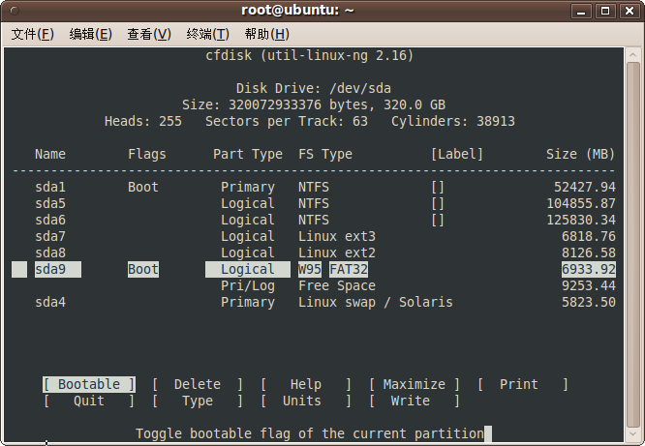
输入“0B”后按回车键，系统又回到cfdisk操作主界面，如图所示。

Slide 15
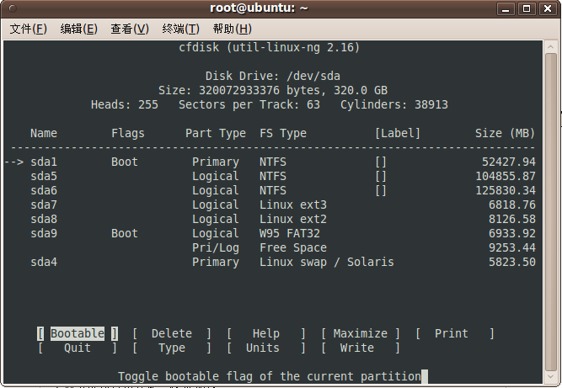
【例】 对分区选择使用箭头进行操作，而不使用反白表示。
命令及结果显示如下：
root@ubuntu:~# cfdisk -a
执行上面的命令后，cfdisk的主界面如图所示。

Slide 16
mount
挂装文件系统
mount [选项] [-t 文件系统类型] 设备名 挂载目录名
-t 指定设备的文件系统类型
选项
  r 只读
  w 读写
文件系统类型（光盘、磁盘两大类）
  光盘：iso9660
  U盘：vfat
  dos(fat16): msdos
  windows(fat32 ): vfat
  windowsnt : ntfs
Notes:
/etc/fstab

Slide 17
挂载windows分区、软盘、光盘
  mount -t vfat /dev/hda1 /mnt/win
  mount -t msdos /dev/fd0 /mnt/floppy
  mount -t iso9660 /dev/cdrom /mnt/cdrom
mount命令没有建立挂载点的功能，因此你应该确保执行mount命令时，挂载点已经存在
-o 指定挂载时的选项，见备注
  mount –o ro /dev/sda5 /mnt/tem
  以只读方式挂载sda5分区到tem目录
Notes:
-o<选项> 指定挂载文件系统时的选项。有些也可用在/etc/fstab中。常用的有
codepage=XXX 代码页
iocharset=XXX 字符集
ro 以只读方式挂载
rw 以读写方式挂载
nouser 使一般用户无法挂载
user 可以让一般用户挂载设备

Slide 18
卸载文件系统命令umount
在使用完挂载设备文件后，可使用命令umount将其卸载。
格式：
umount [选项参数] [文件系统]
选项参数：
umount命令的选项参数如表9.2所示。
选 项 参 数 | 参 数 含 义
-a | 卸载/etc/mtab文件中记录的所有文件系统
-n | 卸载时不将信息存入/etc/mtab 文件中
-h | 显示帮助信息
-r | 如果无法成功卸载，尝试用只读方式重新挂载文件系统
-t vfstype | 仅卸载选项中所指定的文件系统
-v | 执行时显示详细的信息
-V | 显示版本信息

Slide 19
fdisk命令
使用fdisk命令修改硬盘分区：
如果想修改硬盘设备/dev/sda的分区，可以用“fdisk /dev/sda”命令，命令及结果显示如下：
root@ubuntu:~# fdisk /dev/sda
The number of cylinders for this disk is set to 38913.
There is nothing wrong with that, but this is larger than 1024,
and could in certain setups cause problems with:
1）software that runs at boot time (e.g., old versions of LILO)
2）booting and partitioning software from other OSs
(e.g., DOS FDISK, OS/2 FDISK)
Command (m for help):

Slide 20
【例】 查看fdisk命令对磁盘操作的帮助信息。
输入“m”指令后，系统的显示信息如下：
Command (m for help): m
Command action
a toggle a bootable flag
b edit bsd disklabel
c toggle the dos compatibility flag
d delete a partition
l list known partition types
m print this menu
n add a new partition
o create a new empty DOS partition table
p print the partition table
q quit without saving changes
s create a new empty Sun disklabel
t change a partition's system id
u change display/entry units
v verify the partition table
w write table to disk and exit
x extra functionality (experts only)

Slide 21
【例】 列出当前操作硬盘的分区情况。
从上面实例显示的帮助信息可以看出，要列出磁盘的分区表，应该输入“p”指令，结果显示如下：
Command (m for help): p
Disk /dev/sda: 320.1 GB, 320072933376 bytes
255 heads, 63 sectors/track, 38913 cylinders
Units = cylinders of 16065 * 512 = 8225280 bytes
Disk identifier: 0x40000000
Device Boot Start End Blocks Id System
/dev/sda1 * 1 6374 51199123+ 7 HPFS/NTFS
/dev/sda2 6375 37080 246645945 f W95 Ext'd (LBA)
/dev/sda4 38206 38913 5687010 82 Linux swap / Solaris
/dev/sda5 6375 19122 102398278+ 7 HPFS/NTFS
/dev/sda6 19123 34420 122881153+ 7 HPFS/NTFS
/dev/sda7 34421 35249 6658911 83 Linux
/dev/sda8 35250 36237 7936078+ 83 Linux
/dev/sda9 36238 37080 6771366 b W95 FAT32

Slide 22
【例】 使用fdisk的d指令删除分区sda9。
命令及显示信息如下：
Command (m for help): d
输入“d”指令后，系统会给出提示“Partition number (1-9):”要求输入要删除的分区号，如果在这里要删除sda9，则应输入数字“9”。
Partition number (1-9): 9
然后输入“p”指令查看此分区是否被删除，命令及信息如下：
Command (m for help): p
Disk /dev/sda: 320.1 GB, 320072933376 bytes
255 heads, 63 sectors/track, 38913 cylinders
Units = cylinders of 16065 * 512 = 8225280 bytes
Disk identifier: 0x40000000
Device Boot Start End Blocks Id System
/dev/sda1 * 1 6374 51199123+ 7 HPFS/NTFS
/dev/sda2 6375 37080 246645945 f W95 Ext'd (LBA)
/dev/sda4 38206 38913 5687010 82 Linux swap / Solaris
/dev/sda5 6375 19122 102398278+ 7 HPFS/NTFS
/dev/sda6 19123 34420 122881153+ 7 HPFS/NTFS
/dev/sda7 34421 35249 6658911 83 Linux
/dev/sda8 35250 36237 7936078+ 83 Linux

Slide 23
【例】 通过fdisk的“n”指令添加一个分区，设置其大小为400M。
命令及显示信息如下：
Command (m for help): n
Command action
l logical (5 or over)
p primary partition (1-4)

Slide 24
【例】 输入“t”指令指定分区类型，将/dev/sda9分区类型设置为HPFS/NTFS文件系统类型并查看修改结果。
命令及显示信息如下：
Command (m for help): t
输入“t”指令来指定分区类型。
Partition number (1-9): 9
上面一行信息表示输入要改变分区类型的分区号，本例中输入了“9”，因此将会改变sda9的分区类型。
Hex code (type L to list codes): 7
上面一行信息用于设置要修改分区的类型，如果要将这个分区修改为HPFS/NTFS类型，那么就输入“7”；如果要将该分区设置成W95 FAT32类型，那么就输入“b”。本例中输入“7”后，结果显示如下：
Changed system type of partition 9 to 7 (HPFS/NTFS)

Slide 25
下面输入指令“p”，查看硬盘分区sda9的分区类型是否变为（HPFS/NTFS）类型。
Command (m for help): p
Disk /dev/sda: 320.1 GB, 320072933376 bytes
255 heads, 63 sectors/track, 38913 cylinders
Units = cylinders of 16065 * 512 = 8225280 bytes
Disk identifier: 0x40000000
Device Boot Start End Blocks Id System
/dev/sda1 * 1 6374 51199123+ 7 HPFS/NTFS
/dev/sda2 6375 37080 246645945 f W95 Ext'd (LBA)
/dev/sda4 38206 38913 5687010 82 Linux swap / Solaris
/dev/sda5 6375 19122 102398278+ 7 HPFS/NTFS
/dev/sda6 19123 34420 122881153+ 7 HPFS/NTFS
/dev/sda7 34421 35249 6658911 83 Linux
/dev/sda8 35250 36237 7936078+ 83 Linux
/dev/sda9 36238 36289 417658+ 7 HPFS/NTFS

Slide 26
【例】 使用fdisk的q或者w指令，退出fdisk。q指令表示不保存退出，而w指令则表示保存退出。
（1）如果保存修改并退出，命令及显示信息如下：
Command (m for help): w
The partition table has been altered!
Calling ioctl() to re-read partition table.
WARNING: Re-reading the partition table failed with error 16: Device or resource busy.
The kernel still uses the old table. The new table will be used at
the next reboot or after you run partprobe(8) or kpartx(8)
WARNING: If you have created or modified any DOS 6.x
partitions, please see the fdisk manual page for additional
information.
Syncing disks.
（2）如果不保存修改并退出fdisk，命令如下：
Command (m for help): q

